Slide 1
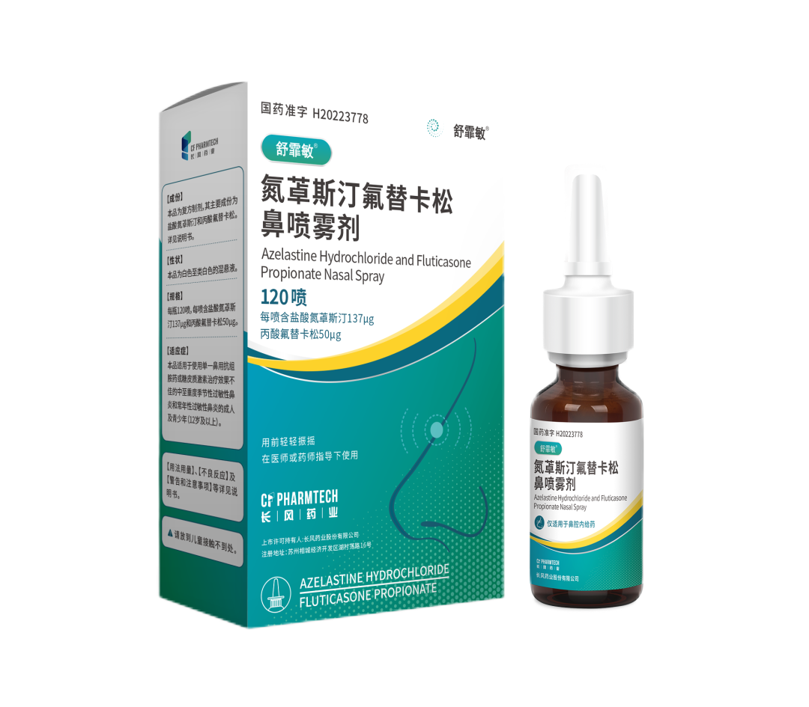
氮䓬斯汀氟替卡松鼻喷雾剂
（舒霏敏®）
舒霏敏®
申报企业：长风药业股份有限公司

Slide 2
目录
药品基本信息
1
安全性
2
有效性
3
创新性
4
公平性
5

Slide 3
药品基本信息
通用名：氮䓬斯汀氟替卡松鼻喷雾剂。
注册规格：每瓶120喷，每喷含盐酸氮䓬斯汀和丙酸氟替卡松137μg和50μg。
中国大陆首次上市时间：2022年11月1日。
目前大陆地区同通用名药品的上市情况：共2家。
全球首个上市国家/地区及上市时间：美国，2012年。
是否为OTC药品：否。
参照药品建议：盐酸氮䓬斯汀鼻喷雾剂与丙酸氟替卡松鼻喷雾剂的联用。

Slide 4

药品基本信息
适应症
本品适用于使用单一鼻用抗组胺药或糖皮质激素治疗效果不佳的中至重度季节性过敏性鼻炎和常年性过敏性鼻炎的成人及青少年（12 岁及以上）⁵
疾病基本情况
过敏性鼻炎即变应性鼻炎，是特应性个体暴露于过敏原（变应原）后主要由免疫球蛋白 E（immunoglobulin E，IgE）介导的鼻黏膜非感染性慢性炎性疾病¹。根据我国流行病学调研显示，变应性鼻炎发患病率高，2011年自报患病率高达17.6%¹，患病群体已近2.485亿人口²，其中中-重度持续性变应性鼻炎患者约1.32亿³，中国变应性鼻炎患者6年新增约1亿人⁴，患者群体庞大，变应性鼻炎引发多种并发症如：变应性结膜炎、慢性鼻窦炎、哮喘等¹，严重影响患者身心健康；给全球健康、经济带来严重负担。
用法用量
本品仅适用于鼻腔内给药，规律使用本品可获得充分的治疗效果。每次使用前，充分振摇，避免接触眼睛。成人及青少年（12岁及以上）：每次每个鼻孔一喷，每日两次（早晨和傍晚）⁵
1.中国变应性鼻炎诊断和治疗指南（2022年，修订版） [J] . 中华耳鼻咽喉头颈外科杂志, 2022, 57(2) : 106-129.
2. 第七次人口普查：14.12亿人（不含港、澳、台），14岁以上人口占比82.05%，推算12岁以上人口占比84.6%，预估11.94亿人
3.Chinese Society of Allergy Guidelines for Diagnosis and Treatment of Allergic Rhinitis[J]. Allergy Asthma & Immunology Research, 2018, 10(4).
4.Wang X D , et al.An increased prevalence of self‐reported allergic rhinitis in major Chinese cities from 2005 to 2011[J].Allergy,2016,71(8).
5.舒霏敏®产品说明书

Slide 5
安全性
不良反应情况：本品不良反应的处理基本都不涉及处理费用，一般都是自限性的不良反应。具体不良反应如下：十分常见（≥1/10）鼻衄；常见（≥1/100，<1/10）头痛，味觉障碍（不良味道），不良气味；偶见（≥1/1,000，<1/100）鼻部不适（包括鼻部刺激，灼痛，鼻痒），打喷嚏，鼻黏膜干燥，咳嗽，咽干，咽喉刺激等¹。
安全性方面的优势和不足：目前FDA批准Dymista适用于6岁及以上²，目前的临床研究结果显示，INS联合INAH的复方制剂治疗AR并未发生严重的不良反应，耐受性好，安全性良好，相比单一用药不良事件发生率并未增加³，对比单方药物联用不良反应发生率可能更低。
1.舒霏敏®产品说明书
2.Dymista2021年美国说明书
3.William E. Berger, et al. Long-term, Randomized Safety Study of MP29-02 (a Novel Intranasal Formulation of Azelastine Hydrochloride and Fluticasone Propionate in an Advanced Delivery System) in Subjects With Chronic Rhinitis[J]. Journal of Allergy & Clinical Immunology in Practice, 2014, 2(2):179-185.

Slide 6
有效性
与对照药品疗效方面优势和不足：减少鼻塞和眼睛发痒的效果是盐酸氮䓬斯汀单药治疗的5倍，是丙酸氟替卡松单药治疗的3倍。与盐酸氮䓬斯汀或丙酸氟替卡松单药治疗相比，氮䓬斯汀氟替卡松鼻喷雾剂对这些症状的持续和快速疗效有助于其整体疗效提高1。
临床指南/诊疗规范推荐：BSACI过敏性和非过敏性鼻炎的诊断和管理指南(2017年修订版)(英国)推荐氮䓬斯汀氟替卡松治疗PAR，疗效优于单方3；中国变应性鼻炎诊断和治疗指南（22年修订版）推荐氮䓬斯汀氟替卡松(AZE-FP)治疗中重度季节性变应性鼻炎，meta分析结果显示：鼻用抗组胺药与鼻用糖皮质激素混合制剂（内含盐酸氮䓬斯汀和丙酸氟替卡松）喷鼻治疗2周，对中重度季节性AR患者鼻部症状的改善效果明显优于单一药物治疗2。国外一项持续52周的多中心开放随机对照研究显示：氮䓬斯汀氟替卡松鼻喷雾剂治疗PAR与单方相比：起效迅速、疗效更好，其治疗优势持续一年4
1Plosker G L , Lyseng-Williamson K A . Drugs & Therapy Perspectives, 2015, 31(12):425-432.
2.中国变应性鼻炎诊断和治疗指南（2022年，修订版） [J] . 中华耳鼻咽喉头颈外科杂志, 2022, 57(2) : 106-129.
3. Jba B, et al. Next-generation Allergic Rhinitis and Its Impact on Asthma (ARIA) guidelines for allergic rhinitis based on Grading of Recommendations Assessment, Development and Evaluation (GRADE) and real-world evidence[J]. Journal of Allergy and Clinical Immunology, 2020, 145(1):70-80.
4. Price D , et al. A new therapy (MP29-02) is effective for the long-term treatment of chronic rhinitis[J]. Journal of Investigational Allergology & Clinical Immunology, 2013, 23(7):495.

Slide 7
创新性
创新点（专利信息、药理学性质）：对比丙酸氟替卡松鼻喷雾剂，本复方制剂具有更大的喷雾量和更低的黏度，改善了药物的分散性、滞留和生物利用度1，具有一定的临床效益。此外，本品具有独特的玫瑰芳香，一定程度改善嗅觉功能2，可以用来修饰配方中氮卓䓬斯汀的苦味，可降低由于氮䓬斯汀苦味引发的味觉障碍1，具有很好的安全性及患者依从性。
优势：本品作为国内首个新型复方制剂，一次喷雾可以提供两种一线药物，结束了国内变应性鼻炎治疗领域内没有激素-抗组胺复方鼻喷雾剂的历史，使用便捷，避免了繁琐的用药过程，可以提高患者的依从性，又能有效控制鼻炎症状。
1.Katherine, et al. "Azelastine hydrochloride/fluticasone propionate combined in a single nasal spray: a guide to its use in allergic rhinitis. [J]" Drugs & Therapy Perspectives, 2015, 31(12):425-432.
2. Horowitz S. Ammatherapy: current and Emerging Applica tions[J]. Altemative and complementary Therapies, 2011, 17 (1): 26 31.

Slide 8
公平性
年发病患者总数：根据我国流行病学调研显示，中国变应性鼻炎患者6年新增约1亿人¹，2011年中国变应性鼻炎自报患病率高达17.6%2。依据第七次全国人口普查统计数据计算，我国变应性鼻炎患病群体已近2.485亿人口3，其中中-重度持续性变应性鼻炎患者约1.32亿4，患者群体庞大。
弥补药品目录短板：舒霏敏®（氮䓬斯汀氟替卡松鼻喷雾剂）作为国内首个新型复方制剂，一次喷雾可以提供两种一线药物，提升使用便捷性的同时，又具有起效更快、疗效更强及依从性更好等优势，可以满足中-重度变应性鼻炎患者的治疗需求，是变应性鼻炎治疗领域的新突破。
1.Wang X D , et al.An increased prevalence of self‐reported allergic rhinitis in major Chinese cities from 2005 to 2011[J].Allergy,2016,71(8).
2.中国变应性鼻炎诊断和治疗指南（2022年，修订版） [J] . 中华耳鼻咽喉头颈外科杂志, 2022, 57(2) : 106-129.
3. 第七次人口普查：14.12亿人（不含港、澳、台），14岁以上人口占比82.05%，推算12岁以上人口占比84.6%，预估11.94亿人
4.Chinese Society of Allergy Guidelines for Diagnosis and Treatment of Allergic Rhinitis[J]. Allergy Asthma & Immunology Research, 2018, 10(4).

Slide 9
公平性
临床管理难度：变应性鼻炎症状易反复，难以完全控制，部分患者依从性差，临床管理难度大。本产品包含２种药物活性成分，具有强大的改善变应性鼻炎疾病症状的能力，一次喷雾提供两种一线药物，使用便捷，避免了繁琐的用药过程，可以提高患者的依从性，降低临床管理难度。此外，本品还具有独特的玫瑰芳香，一定程度改善嗅觉功能，可以用来修饰配方中氮䓬斯汀的苦味，可降低由于氮䓬斯汀苦味引发的味觉障碍，具有良好的患者依从性，使临床管理难度进一步降低。

Slide 10
THANKS

